Slide 1

Title slide
Workshop
ARM Templates
Frederique Retsema
Foto door mentatdgt
Download de repo:
git clone https://github.com/FrederiqueRetsema/workshops2023

Slide 2
Agenda
Agenda
Presentatie:
- Wat zijn ARM Templates
- Hoe ziet een ARM Template er uit
- Overzicht van de opdrachten in deze workshop
- Hoe pak je dit aan
2) Zelf aan de slag:
- Opdracht 1: Maak een virtual network met (alleen) twee public subnets
- Opdracht 2: Deploy een virtual machine met WordPress (database draait elders)
- Opdracht 3: Deploy een database, wijzig je code zodat deze naar je eigen database wijst

Slide 3
Wat zijn arm templates
Infrastructure as code (Iaac)
Je kunt op verschillende manieren gebruik maken van Azure:
Via de browser: https://portal.azure.com
Voordeel:
- ad-hoc snel iets te bekijken of in te regelen
Nadeel:
- moeilijk reproduceerbaar
- traag en foutgevoelig
Via de Command Line Interface of via PowerShell
Voordeel:
- goed reproduceerbaar
- snel en minder foutgevoelig
Nadeel:
- niet standaard “idempodent” (als een resource al is uitgerold, dan krijg je een foutmelding)
- kost wel wat tijd om het te bouwen

Slide 4
Wat zijn arm templates
Infrastructure as code (Iaac)
Je kunt op verschillende manieren gebruik maken van Azure:
ARM Templates:
Voordeel:
- Goed reproduceerbaar
- Idempotent
Nadeel:
- Kost wel wat tijd om het te bouwen
Biceps:
Voordeel:
- YAML
- …
Nadeel:
- …

Slide 5
Hoe ziet een ARM template er uit
Structuur
0) standard elements (bijv. $schema, contentVersion, apiProfile)
parameters (bijv: naam van een EC2 Key)
variables (bijv: naam van de regio – als je bedrijf als regel heeft dat het altijd in dezelfde regio uitrolt)
functions: (bijv: afdwingen van naamgeving van resources)
resources (alles wat je wilt uitrollen)
outputs (bijv: dynamisch aangemaakte IP adressen)

Slide 6
Hoe ziet een ARM template er uit
basale ARM template {
"$schema": "http://schema.management.azure.com/schemas/2015-01-01/deploymentTemplate.json#",
"contentVersion": "1.0.0.0",
"resources": [
{
"type": "Microsoft.Storage/storageAccounts",
"apiVersion": "2022-05-01",
"name": "frederiquesa20230101",
"location": "westeurope",
"sku": {
"name": "Standard_RAGRS"
},
"kind": "StorageV2"
}
]
} Verwachting: in de toekomst wordt Biceps meer gebruikt.

Slide 7
Hoe ziet een ARM template er uit
basale ARM template
Vergelijk deze template met wat je krijgt als je zelf een Storage Account uitrolt en daar de ARM Template van opvraagt:
Voordeel: je ziet dat er extra resources zijn aangemaakt
Nadeel: hij vult alle parameters in van een resource, je krijgt een waslijst aan parameters in je ARM Template, dit is amper leesbaar…

Slide 8
Hoe ziet een ARM template er uit
Parameters {
"$schema": "http://schema.management.azure.com/schemas/2019-04-01/deploymentTemplate.json#",
"contentVersion": "1.0.0.0",
"parameters": {
"storageaccountName": {
"type": "string",
"defaultValue": "frederiquesa20230101"
}
},
"resources": [
{
"type": "Microsoft.Storage/storageAccounts",
"apiVersion": "2022-05-01",
"name": "[parameters('storageaccountName')]",
"location": "westeurope",
"sku": {
"name": "Standard_RAGRS"
},
"kind": "StorageV2"
} ]}

Slide 9
Hoe ziet een ARM template er uit
Parameter file
Ziet er vrijwel net zo uit als een template file, maar dan deploymentParameters.json ipv deploymentTemplate.json:
{
"$schema": "https://schema.management.azure.com/schemas/2019-04-01/deploymentParameters.json#",
"contentVersion": "1.0.0.0",
"parameters": {
"storageaccountName": {
"value": "frederiquesa20221112"
}
}
}

Slide 10
Hoe ziet een ARM template er uit
deployment
Via de GUI: zoek op “Deploy”, kies voor “Deploy a custom template”
Via een AZ commando (via je laptop of de CloudShell):
az login ← niet nodig in de CloudShell
az group create --name wordpress-frederique --location "West Europe"
az deployment group create --resource-group wordpress-frederique
--template-file wordpress-frederique.json
--parameters @wordpress-frederique.parameters.json
Via een PowerShell commando (via je laptop of in de CloudShell):
Connect-AzAccount ← niet nodig in de CloudShell
New-AzResourceGroup –Name wordpress-frederique –Location "West Europe"
New-AzResourceGroupDeployment -ResourceGroupName wordpress-frederique
-TemplateFile wordpress-frederique.json
-TemplateParameterFile wordpress-frederique.parameters.json
Links:
Azure CLI: https://learn.microsoft.com/en-us/azure/azure-resource-manager/templates/deploy-cli
PowerShell: https://learn.microsoft.com/en-us/azure/azure-resource-manager/templates/deploy-powershell

Slide 11
Hoe ziet een ARM template er uit
Functions
De belangrijkste functies:
concat('a', 'b') -> Resultaat: “ab”
parameters('Name’) -> Resultaat: bijvoorbeeld ‘frederique’
Let op bij het combineren van functies, bijv. combinatie van een functie met vaste tekst: de “brackets” zitten (alleen) aan de buitenkant. Hier dus geen brackets rond parameters:
{
"name": "[concat('wordpress-vnet-', parameters('Name'))]",
}
https://learn.microsoft.com/en-us/azure/azure-resource-manager/templates/template-functions

Slide 12
Hoe ziet een ARM template er uit
Resources in andere resources
Soms zit een resource in een andere resource. Bijvoorbeeld een Subnet in een Vnet:
De resources zitten binnen de JSON op hetzelfde level
Je kunt aan het type zien dat een resource in een andere resource zit
Je bent verplicht om in de naam beide resources aan te geven:
"resources": [{
"type": "Microsoft.Network/virtualNetworks",
"name": “frederique-vnet",
...
},
{
"type": "Microsoft.Network/virtualNetworks/subnets",
"name": “frederique-vnet/frederique-subnet",
...
},

Slide 13
Hoe ziet een ARM template er uit
Depends on:
Vaak heeft Azure zelf goed door welke resources afhankelijk van elkaar zijn en welke niet. Toch gaat dit soms fout, dan moet je zelf handmatig de afhankelijkheden aangeven:
{
"type": "Microsoft.Network/virtualNetworks/subnets",
"apiVersion": "2022-05-01",
"name": “frederique-vnet/frederique-subnet",
"dependsOn": [
“frederique-vnet"
],
Probeer dit zo weinig mogelijk te doen: hoe meer Azure parallel kan uitvoeren, hoe sneller de deployment gaat. De code wordt ook best lelijk als je dit te vaak gebruikt.
Test, als je klaar bent, of de afhankelijkheden goed staan door de resource group leeg te maken en de template alles opnieuw uit te laten rollen.

Slide 14
Visual studio code extensions
Visual studio code extensions:
Azure Resource Manager (ARM) Tools
Helpt je met geldige/niet-geldige parameters.
https://marketplace.visualstudio.com/items?itemName=msazurermtools.azurerm-vscode-tools

Slide 15
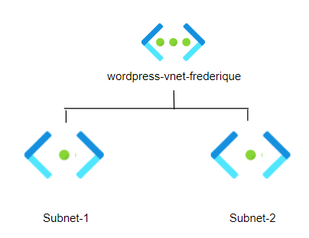
Opdrachten in deze workshop
Tips
Gebruik de handout alleen om het diagram te bekijken
Als je er niet uitkomt, ga eerst zelf nadenken waarom iets niet werkt
Als je er dan nog steeds niet uitkomt, lees de “hints” in de handout en probeer er alsnog zelf uit te komen
De oplossing staat zowel in de handouts als in de github repository
Heb je dan nog steeds vragen, stel ze aan ons

Slide 16
Opdrachten in deze workshop: Opdracht 1
Maak een virtual network met (alleen) twee public subnets
Vnet (demo)
2 subnets
Houdt het simpel:
Geef alleen de location (bijv. West Europe) mee als parameter
Gebruik nu nog even geen functions (*)
Gebruik nu nog even geen parameter file (*)
(*) Dat komt in opdracht 2

Slide 17
Opdrachten in deze workshop: Opdracht 2
Maak een virtual network met (alleen) twee public subnets
Wijzig je code:
Geef naast de location (bijv. West Europe) ook je naam mee als parameter
Gebruik de eerder getoonde function (*)
Gebruik een parameter file (*)
(*) staat ook in de handout en ook als file in de github repository

Slide 18
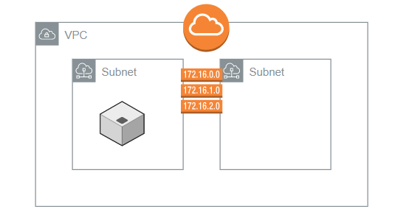
Opdrachten in deze workshop: Opdracht 2
Deploy een virtual machine met WordPress (database draait elders)
EC2 Instance
Security Group
Geef de EC2 key name en het EC2 instance type mee als parameter
Gebruik t2.micro als default voor het instance type
Gebruik WordpressUserName, WordPressPassword en WordPressEndpoint mee als parameter, zie handout en volgende slide.
Geef het public IP adres terug als output
Sta zowel ssh (poort 22) als http (poort 80) verkeer toe in de security group.
Gebruik de parameters en de UserData zoals die in de handout staat

Slide 19
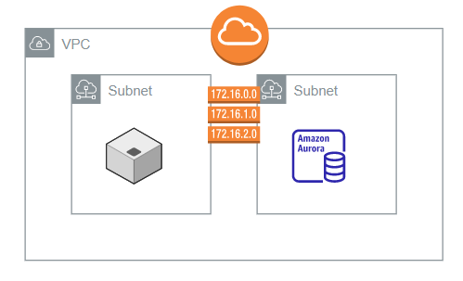
Opdrachten in deze workshop: Opdracht 3
Deploy een virtual machine met WordPress (database draait in je eigen VPC)
Aurora MySQL Serverless database cluster
Database Subnet Group
Security Group (zet port 3306 open voor de IP range van je VPC)
Let op: je kunt hier direct een eigen database mee aanmaken bij het aanmaken van de Aurora database.
In de handout staan nog 2 bonus opdrachten om te kijken naar Aurora Serverless databases:
Wacht totdat de AutoPause in werking treedt, hoe lang duurt het voordat de database weer in staat is requests af te handelen?
Kun je in de RDS monitoring terugvinden waar Aurora de capaciteit aanpast?

Slide 20
Opdrachten in deze workshop: Opdracht 4
Gebruik van metadata en cfn-init
Voor gevorderden: als je opdracht 3 af hebt, pas dan de UserData aan zodat gebruik gemaakt wordt van metadata en de tools cfn-init/cfn-signal.
Voordelen:
Je hebt alle code, ook van bestanden, in één file
CloudFormation wacht totdat de initialisatie klaar is (je hoeft niet zelf meer met tail –f in de gaten te houden of een server te gebruiken is).
https://docs.aws.amazon.com/AWSCloudFormation/latest/UserGuide/aws-resource-init.html

Slide 21
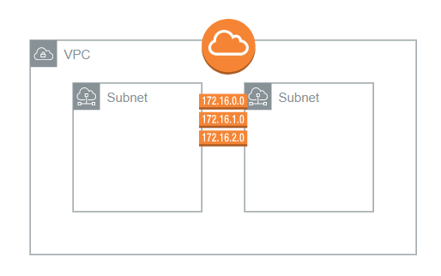
Opdrachten in deze workshop: Opdracht 1 - demo
Maak een virtual network met (alleen) twee public subnets
VPC (demo)
Internet Gateway
2 public subnets
1 route table
Geef je naam mee als parameter en gebruik dit als onderdeel van de name tag bij alle resources (bijv: VPC-Frederique, InternetGateway-Frederique, etc).

Slide 22
Opdrachten in deze workshop: tot slot…
Tot slot…
Mocht je dat nog niet gedaan hebben: clone de repository:
git clone https://github.com/FrederiqueRetsema/workshops2023
Voor vraag 2 heb je een username, wachtwoord en endpoint nodig:
WordpressUserName:
Type: String
Default: 'WorkshopUser'
WordpressPassword:
Type: String
Default: 'WorkshopWachtwoord'
NoEcho: true
WordpressEndpoint:
Type: String
Default: '1.2.3.4'

